Slide 1

Software especializado en la gestión de inventarios (SEGI)
Juan David Murcia Buitrago
Johny Esteban Buitrago Ortiz
Yulieth Alejandra León Pineda
Servicio Nacional de Aprendizaje – SENA, Centro de Electricidad Electrónica y Telecomunicaciones
Análisis y Desarrollo de Sistemas de Información, Segundo Trimestre
Instructor Albeiro Ramos
Bogotá, 19 de marzo de 2021

Slide 2

Introducción
Presentación de la creación del proyecto software especializado en gestión de inventarios (SEGI) para el seguimiento al proceso de inventario de la empresa LES asesores contables

Slide 3
CONTENIDO
Problema
Objetivos
Justificación
Alcance y Delimitación
Entregables Trimestre

Slide 4
Problema
En este aparatado se pretende conocer el funcionamiento del proceso de gestión de inventarios a través de un levantamiento de información para determinar cuales son las necesidades que se deben solucionar.

Slide 5

Problema
LES asesores contables es una empresa que se dedica a realizar como misión asesorías contables, financieras, tributarias y normas internaciones así como a satisfacer las necesidades de cada cliente en estos temas.
Uno de los procesos que mas tienen relevancia dentro de la empresa es la gestión de inventarios que se realiza manualmente por medio de Excel.
Para determinar las necesidades del proceso de gestión de inventarios se recolecto información por medio de la revisión documental del archivo Excel que maneja el inventario, adicional se realizaron entrevistas con el gerente administrativo y finalmente se realizo observación directa del proceso.

Slide 6
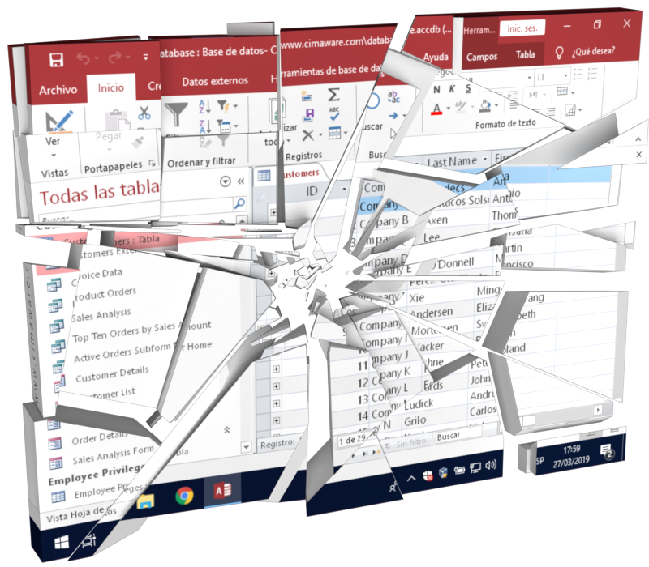
Problema
El proceso de gestión de inventario se divide en 3 categorías (activos móviles, equipos electrónicos y archivo ) se manejan manualmente en archivos de Excel.
se encuentra la necesidad de crear información unificada y actualizable, reducir tiempo de ejecución de las tareas del inventario, evitar la repetición de tareas y administrar la información en un solo lugar.

Slide 7
Objetivos
En este apartado se proponen las metas que se quieren alcanzar para desarrollar el sistema de información web SEGI para el proceso de gestión de inventarios de la empresa LES asesores contables.

Slide 8

Objetivos
OBJETIVO GENERAL
Desarrollar el sistema de información web SEGI, para el seguimiento al proceso de inventario de la empresa LES asesores contables
OBJETIVOS ESPECÍFICOS
gestionar los usuarios de la empresa LES asesores contables para el sistema de información web(SEGI).
gestionar las peticiones para reportar daños y para solicitar visitas de soporte frente a objetos del inventario en la empresa LES asesores contables

Slide 9

Objetivos
OBJETIVOS ESPECÍFICOS
gestionar el registro de los mantenimientos realizados frente a los objetos del inventario en la empresa LES asesores contables.
gestionar el manejo de inventarios, con posibilidad de consultar, editar o eliminar, así como añadir un nuevo inventario para la empresa LES asesores contables.
gestionar los reportes frente al tiempo de uso, mantenimientos, reporte de daños y de solicitud de soporte, personas encargadas y la consulta y edición de los inventarios en la empresa LES asesores contables.

Slide 10
Justificación
En este apartado se pretende dar a conocer los beneficios y la importancia de tener el sistema de información web SEGI que sirve como apoyo frente al proceso de gestión de inventario en la empresa LES asesores contables

Slide 11

Justificación
Se propone el desarrollo de un sistema de información web denominado software especializado en gestión de inventarios (SEGI), que sirva como herramienta software de apoyo al seguimiento del proceso de gestión de inventarios de la empresa LES asesores contables.
Permitirá a los usuarios de la empresa les asesores contables gestionar el proceso de inventarios realizando ingresos, consultas, actualizaciones, aviso de daños, petición de soporte y registro de mantenimiento en un solo sistema, de forma rápida y sin perdida ni duplicidad de la información, reducirá los tiempos de revisión de datos y mostrara reportes claves para la toma de decisiones.

Slide 12
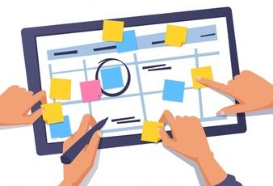
Justificación
El sistema de información web SEGI servirá como aporte al sector de servicios y comercio de asesoría contable, brindando un balance correcto en los bienes materiales de la empresa dando como resultado organización y optimización en el tiempo de la misma.

Slide 13
Alcance y Delimitación
En este apartado se pretende definir hasta donde llega el aplicativo, lo que no va a hacer, el tiempo de ejecución y las entregas del proyecto.

Slide 14

Alcance y Delimitación
ALCANCE
El aplicativo abarca el proceso de gestión de inventarios en ingreso, consulta y edición, así como la gestión de usuarios, ingreso de daños, solicitud de soporte e ingreso de mantenimiento con sus respectivos reportes.
El usuario administrador pueden realizar el ingreso, la consulta, la edición, el cambio de estado del inventario, la gestión de usuarios, ingreso de daños, solicitud de soporte, ingreso de mantenimiento y visualización de reportes
El usuario técnico puede realizar el ingreso, la consulta, el cambio de estado del inventario, ingreso de daños, solicitud de soportes, ingreso de mantenimiento y visualización de reportes.

Slide 15

Alcance y Delimitación
El usuario administrador pueden realizar el ingreso, la consulta, la edición, el cambio de estado del inventario, la gestión de usuarios, ingreso de daños, solicitud de soporte, ingreso de mantenimiento y visualización de reportes
El usuario contador puede realizar el ingreso de daños y la solicitud de soporte.
El sistema no realizara ningún otro proceso, ni se relacionara con ningún otro sistema que no sea el de gestión de inventarios SEGI, no manejara los reportes anuales de la empresa, ni reportes administrativos generales.

Slide 16

Alcance y Delimitación
DELIMITACIÓN
El tiempo total de levantamiento de la información, análisis, diseño, desarrollo, implementación y pruebas será de dos años.
Los siguientes documentos a desarrollar son soportes que se le entregaran a la empresa les asesores contables.
En el primer trimestre se entregara, la presentación del proyecto, el levantamiento de información, diagrama de procesos, preliminar inventario, formulación del proyecto y el IEEE830.

Slide 17

Alcance y Delimitación
DELIMITACIÓN
En el segundo trimestre se entregara, diagrama de casos de uso, casos de uso extendido, modelo entidad relación, diccionario de datos, cronograma de actividades y presupuesto y personal
En el tercer trimestre se entregara, modelo relacional, diagrama de distribución, y wirefire o mockups
En el cuarto trimestre se entregara, inventario, informes de costos, base de datos DDL y base de datos DML.

Slide 18

Alcance y Delimitación
DELIMITACIÓN
En el quinto trimestre se entregara, prototipo no funcional, manual técnico, planeación pruebas de software y local App S.L.
En el sexto trimestre se entregara, plan de instalación, plan de respaldo, plan de migración de datos, manual de usuario, manual de operación, documentación de pruebas de software y despliegue app S.L. 1er
En el séptimo trimestre se entregara, informe de distribución, cuadro comparativo proveedores, contratos de software y despliegue app S.L. 2do

Slide 19

Alcance y Delimitación
DELIMITACIÓN
En el octavo trimestre se entregara, cronograma de actividades final, manual de usuario final, manual de operación final, modelo de calidad software y despliegue app S.L. final

Slide 20
Entregables Proyecto
Formativo por Trimestre
Hipervínculo a Carpeta Drive Entregable 1
Hipervínculo a Carpeta Drive Entregable 2
Hipervínculo a Carpeta Drive Entregable 3
Hipervínculo a Carpeta Drive Entregable 4
Hipervínculo a Carpeta Drive Entregable N

